Slide 1

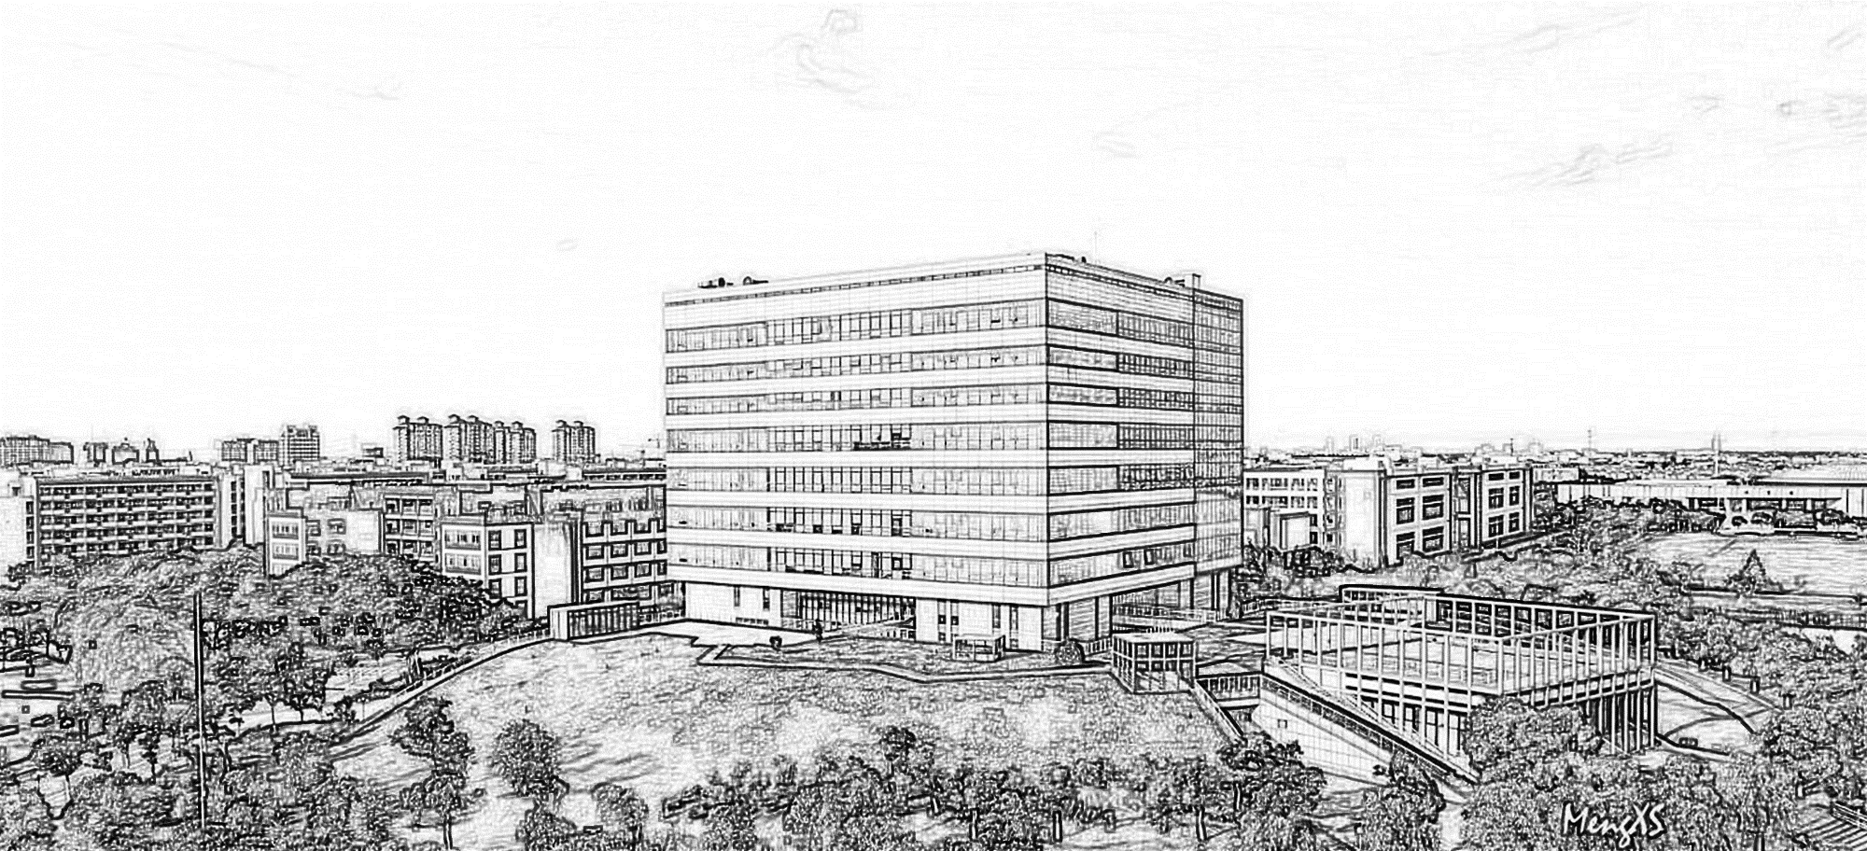
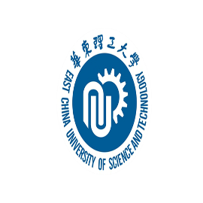
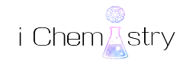
化妆品配方
月桂酸
组员：贾曜华 季庭宇 蒋昊翔 杨烨
汇报人：贾曜华

Slide 2
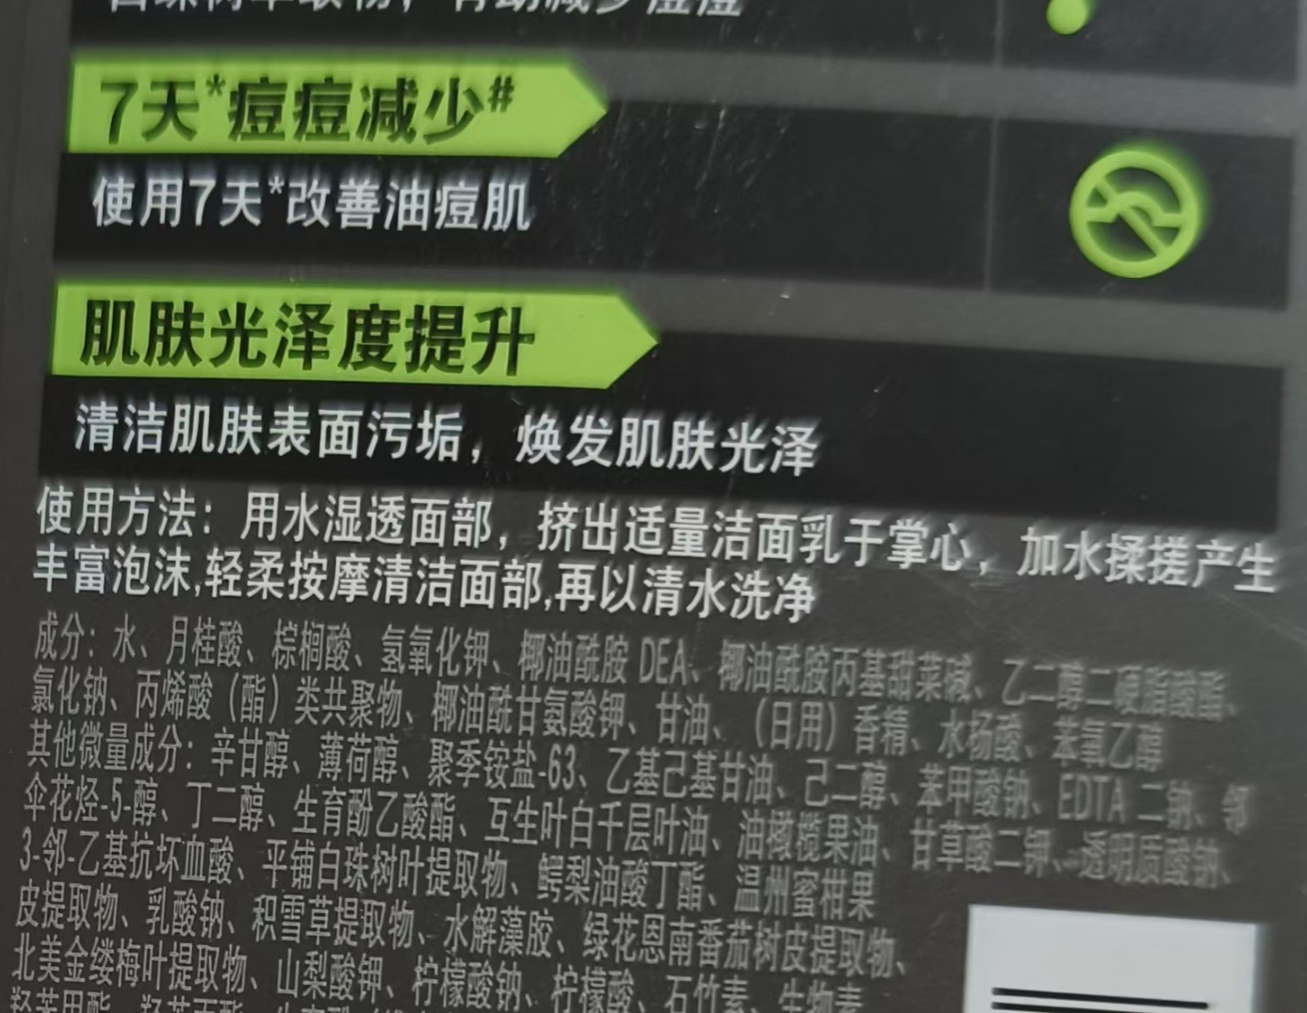
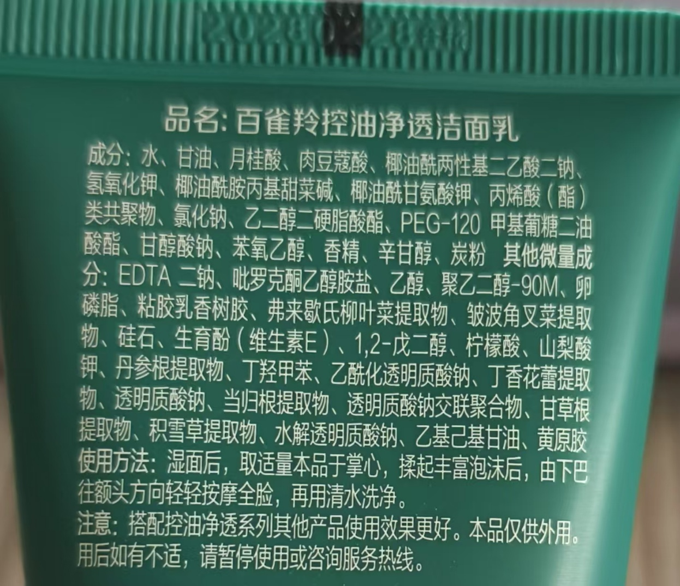
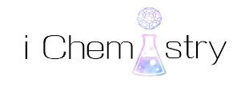
月桂酸

Slide 3
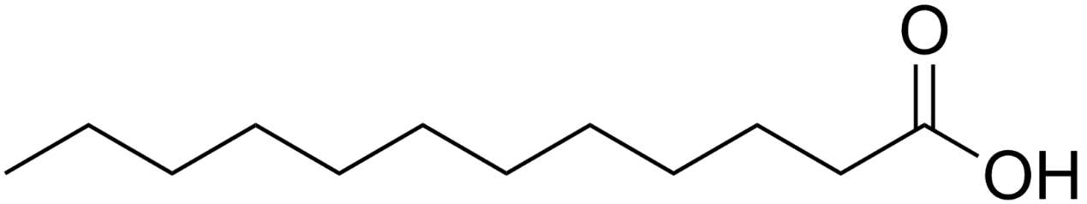
月桂酸的基本性质
月桂酸（lauric acid，LA），又称为十二烷酸，是一种饱和脂肪酸，化学式是C₁₂H₂₄O₂，分子量为200.32。
通常情况下为白色针状晶体，略带月桂油香味。
熔点为44~46℃，沸点为160~165℃，闪点＞110℃，相对密度为0.8679（50℃）。
不溶于水，易溶于乙醇、乙醚、苯，溶于异丙醇，微溶于丙酮、石油醚。

Slide 4
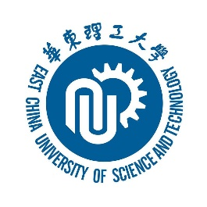
从发现到工业化
最早由德国化学家 马森（Marsson） 从月桂树种子油中分离并鉴定，因此得名“月桂酸”
减压分馏塔出现，椰子油/棕榈仁油经“高压水解→真空分馏”可得 90 % 纯度，奠定公斤级生产基础。
1849年
1950s至今
1842年
20世纪初
法国科学家通过皂化-酸化法在椰子油中重复获得该晶体，确认其广泛存在于植物油脂，奠定“天然来源”基础。
月桂酸的生产技术飞速发展，实现了万吨生产技术，并且纯度不断提高，开始进入高端食品与日化市场。

Slide 5
天然来源
LA天然存在于多种植物中。虽然名为月桂酸，但其在月桂油中的含量并非最高，主要是从椰子油、棕榈仁油、山苍子核油、山胡椒核油、樟树子油等果核油中提取
来源 | LA含量 / % | 来源 | LA含量 / %
椰子油 | 45~53 | 棕榈乳脂 | 40
棕榈仁油 | 45.7~48.2 | 小冠椰子油 | 43.64
巴巴苏籽油 | 47.4 | 桐油 | 45.5
羽叶棕榈果油 | 46.5 | 月桂油 | 37.6
肉豆蔻油 | 73
其中，椰子和棕榈仁油中含有大量的脂肪酸，也是LA是最广泛的来源

Slide 6

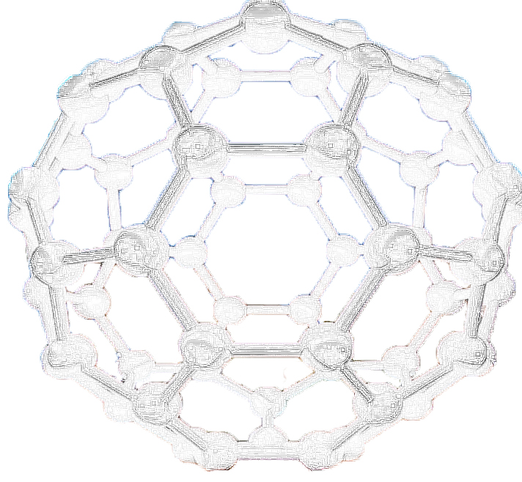
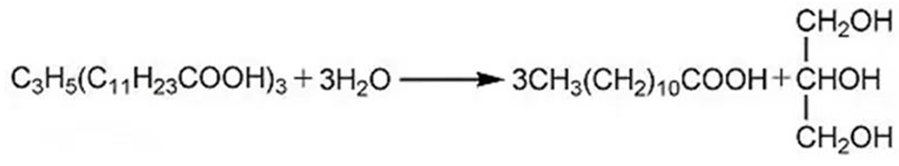
LA的提取方法：
油脂中的月桂酸甘油脂，通过水解或酯交换反应得到脂肪酸，然后利用各脂肪酸沸点不同进行减压蒸馏得到LA。
01
02
将油脂先转化为脂肪酸甲酯，通过蒸馏得到月桂酸甲酯，再经水解酸化、烘干而制得LA。
脂肪酸直接蒸馏法
脂肪酸甲酯化蒸馏和水解

Slide 7
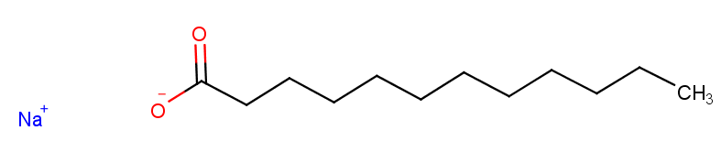
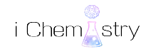
月桂酸盐
月桂酸盐的疏水基团（通常为C₁₂烃链）会亲和油脂和污垢，而其亲水基团（如氨基酸的羧基或羟基）则能与水结合。分子通过这种"亲油性与亲水性"的相互作用，在水与油的界面形成乳化层，降低界面张力，形成稳定的乳液结构。其结构能够将油性杂质包裹成微小的胶束，使其能够随水流清除。从而分解并去除皮肤上的油脂和杂质。
温和
保湿
抗菌

Slide 8
月桂酸及月桂酸盐的功效
表面活性剂
月桂酸盐具有亲水部分与疏水部分，分子通过这种“亲油性与亲水性”的相互作用，在水与油的界面形成乳化层，降低界面张力。
表面活性剂
清洁与保湿
温和清洁作用与保湿效果
月桂酸盐能够温和地去除皮肤表面的油脂而不破坏皮肤屏障。亲水性部分吸引水分，保持皮肤表面的湿润。其表面活性剂特性还能在皮肤表面形成薄膜，减少水分蒸发，达到保湿的效果。
抗菌抗病毒
抗菌抗病毒
月桂酸及其衍生物，作为天然脂肪酸，具有一定的抗菌性能。月桂酸盐的抗菌作用主要通过破坏微生物细胞膜，抑制其生长和繁殖。

Slide 9
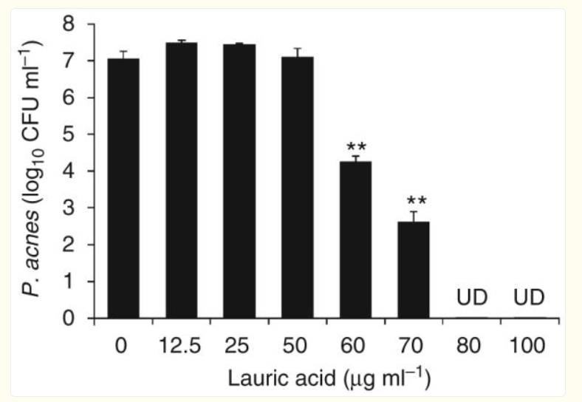
抗菌作用机理
月桂酸及其衍生物，作为天然脂肪酸，具有一定的抗菌性能。月桂酸盐的抗菌作用主要通过破坏微生物细胞膜，抑制其生长和繁殖。
细胞膜破坏：月桂酸盐的疏水部分能够与细菌细胞膜的磷脂双分子层相互作用，使得细胞膜的结构发生破坏。这会导致细胞膜的通透性增加，细胞内的物质泄漏，从而抑制细菌的生长。
研究表明，月桂酸盐对多种革兰氏阳性细菌（如金黄色葡萄球菌）表现出较强的抗菌活性。
Journal of investigative dermatology, 2009, 129.10: 2480-2488..

Slide 10

谢谢观看
THANKS

